Slide 1



Slide 2
Evaluation and Design for an Integrated Modular Motor Drive (IMMD) with GaN devices
Jiyao Wang
Dept. of Electrical and Computer Engineering
University of Wisconsin- Madison
Madison, WI, USA
jwang229@wisc.edu
Ye Li
Dept. of Electrical and Computer Engineering
University of Wisconsin- Madison
Madison, WI, USA
lye6@wisc.edu
Yehui Han
Dept. of Electrical and Computer Engineering
University of Wisconsin- Madison
Madison, WI, USA
yehui@engr.wisc.edu

Slide 3
I. INTRODUCTION
II. PROPOSED IMMD STRUCTURE
A. Winding configuration
B. IMMD segment connection
C. Machine winding coupling effect
III. CAPACITOR VOLUME EVALUATION
IV. ACTIVE VOLTAGE BALANCER
V. CONCLUSION

Slide 4
1) IMMD Yüksek verimlilik ve yüksek güç yoğunluğu gerektirir.
Geleneksel→Isı alıcılarının(heat sink) ve kapasitörlerin yüksekliği ve boyutu, performansı sınırlar.
Bu araştırma→ Kapasitörlerin yüksekliğini ve boyutunu azaltabilen tasarım ve IMMD'nin ısı alcılarını ortadan kaldırmak.

Slide 5
2)Yarı iletken cihazların 90-100 derecede üstün verimliliğe sahip olması gerekir.
→Deneysel olarak geniş bant aralığı olan GaN cihazları bunu yapabilir.

Slide 6
3)Geleneksel→ kapasitörlerin büyük olmalası titreşime yol açıyordu, bu yüzden tüm kapasitörler entegre edilemiyordu
Bu araştırma→daha küçük kapasitörler kullanıldı ve bu sayede dalgalanma akımı azaltıldı.

Slide 7
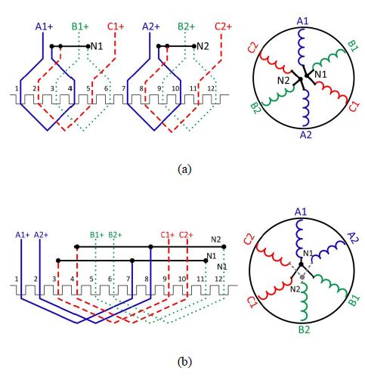
Sarım konfigürasyonu
a | b
3 phases | 3-phase
4-pole | 2-pole
12 slots motor | 12-slot motor
1 slot per pole per phase). | 2 slots per pole per phase

Slide 8
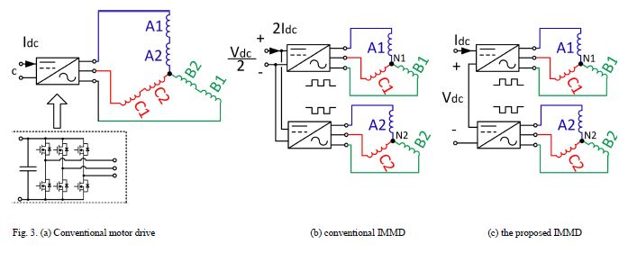
IMMB Parça bağlantıları

Slide 9
A→Tüm sarma dallarını sürmek için bir çevirici.
B→paralel bağlı oldukları için yüksek voltaj değerlerine çıkarılabilir ancak GaN MOSFETleri kullanıldığından 200V u geçmemelidir.
C→ kapasitör boyutu küçüldü, bozulan kısım sadece o parçayı etkiler ve tespit edilmesi daha kolaydır

Slide 10
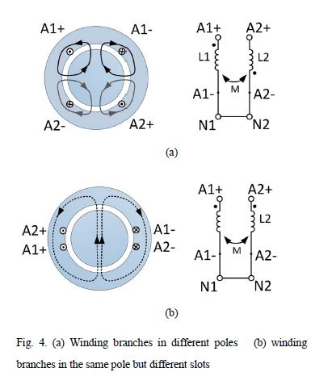
a | b
M<0 | M>0
Zıt kutup | Aynı kutup
Küçük dalgalanma akımı | Büyük dalgalanma akımı
IMMD için daha uygun

Slide 11
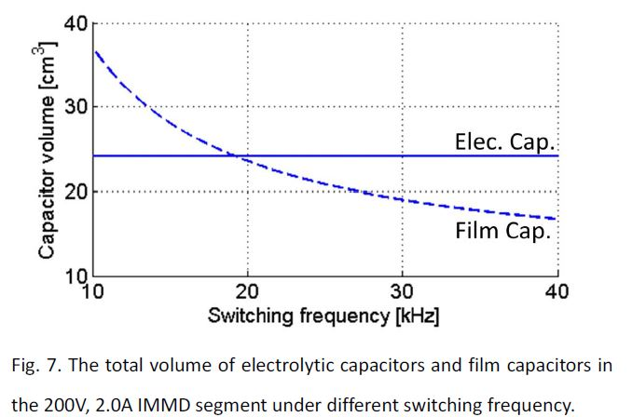
Kapasitör Seçimi
Seramik

Slide 12
Aktif Gerilim Dengeleyicisi
Asimetri ve dengesiz yükten dolayı voltaj farkları oluşabilir

Slide 13
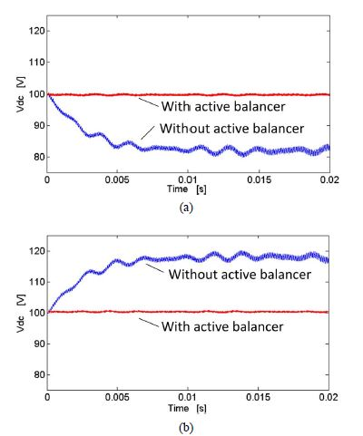
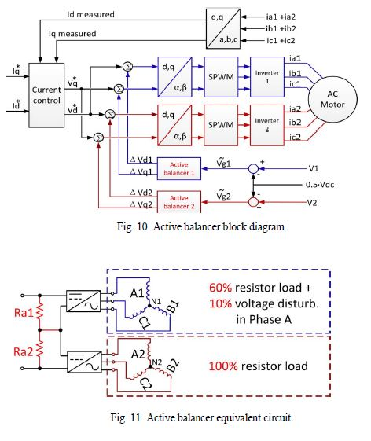
Aktif Gerilim Dengeleyicisi

Slide 14
Sonuçlar
→inverter ısı soğutucularını yok etmek IMMD boyutunu küçültüldü
→gate sinyalleri 180 ° değiştirilerek, gerilimdeki dalgalanma kayboldu ve kapasitör boyutu küçüldü.
→Frekansı artırmak kapasitör boyutunu küçülttü

Slide 16
Development and Control of an Integrated and Distributed Inverter for a Fault Tolerant Five-Phase Switched Reluctance Traction Drive
Martin D. Hennen, Student Member, IEEE, Markus Niessen, Christian Heyers,
Helge J. Brauer, Student Member, IEEE, and Rik W. De Doncker, Fellow, IEEE

Slide 17
I. INTRODUCTION
II. DESIGN OF INTEGRATED AND DISTRIBUTED INVERTER
III. COMMUNICATION CONCEPT OF INVERTER
IV. IMPLEMENTED TORQUE CONTROL
V. FAULT TOLERANCE ANALYSIS: A. Average Torque and Torque Ripple B. Unbalanced Magnetic Pull C. Vibration Shapes
VI. CONCLUSION

Slide 18
I. INTRODUCTION
Entegre ve dağıtılmış inverter kavramı
Beş fazlı anahtarlı relüktans cihazı (her faz sargısını kendi modüler invertörüyle besleme)
Her invertör modülü stator istifinin kendi bobininin yanına eşit olarak yerleştirilir. Bu, sürücünün yedekliliğini önemli ölçüde artırır.
Konsept, makine fazlarının sayısından bağımsız olarak, sürücü ile araç arasındaki terminallerin sayısını, iletişim, güç kaynağı ve soğutmaya indirgemektedir.

Slide 19
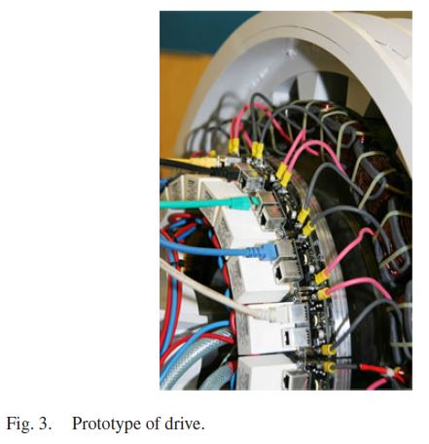
DESIGN OF INTEGRATED AND DISTRIBUTED INVERTER
→Her biri tek bir bobin temin eden 20 ayrı kutup modülünden oluştu
→Her invertör modülü stator istifinin kendi bobininin yanına eşit olarak yerleştirilir.
→ SRM dayanıklılığı arttı
Karmaşıklık azaltıldı.
Bobinler doğrudan invertöre bağlanabilir. Bu aynı zamanda faz-faz hataları olasılığını azaltır.

Slide 20
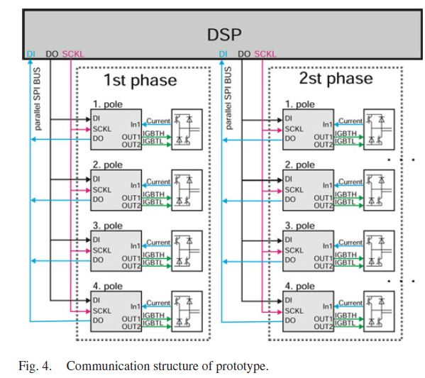
COMMUNICATION CONCEPT OF INVERTER
Transfer the data → Data in, Data out
to synchronize the data→ SCKL (standard clock)
Geliştirilen iletişim protokolü: →Bir erişim kontrolü
→bir komut yapısı -->Tek bitlik arızaları tespit etmek için sistem.

Slide 21
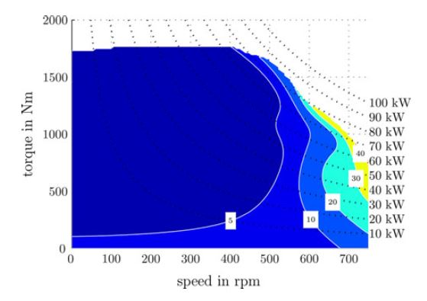
IMPLEMENTED TORQUE CONTROL
PWM based direct instantaneous torque control (PWM-DITC) to be able to work with 5 phases
simultaneously.
→Hız arttıkça torktaki dalgalanma artar

Slide 22
FAULT TOLERANCE ANALYSIS
Bir modül veya tek bir bobin içindeki bir açık devre arızası sürücünün çalışmasını nasıl etkiliyor?

Slide 23
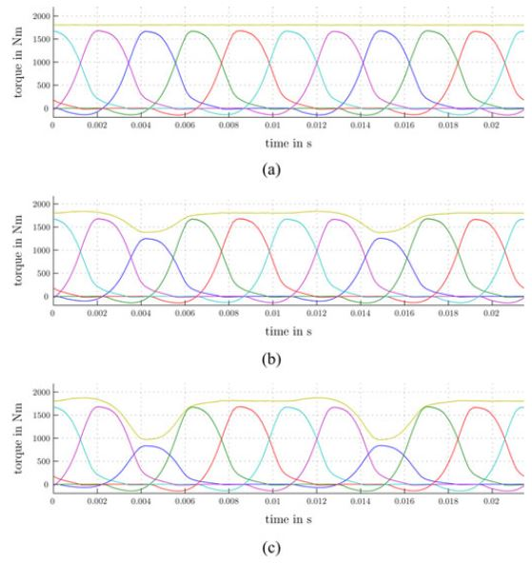
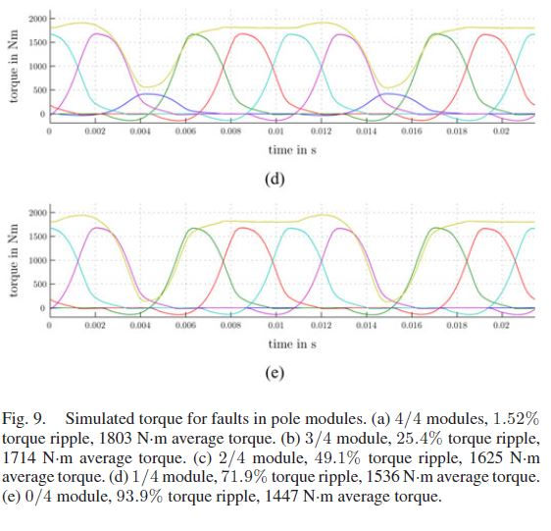
A. Average Torque and Torque Ripple

Slide 24
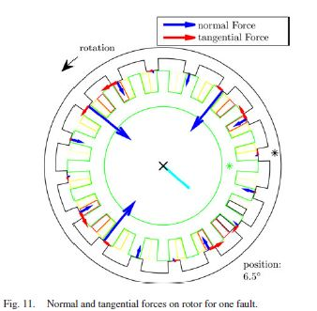
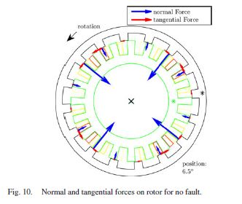
B.Unbalanced Magnetic Pull

Slide 25
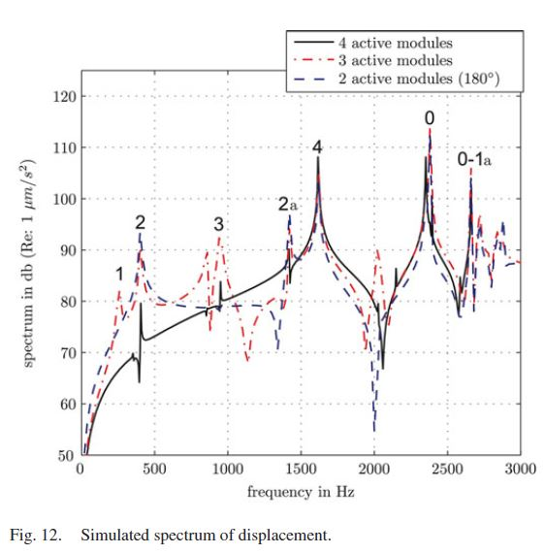
C. Vibration Shapes

Slide 26
Sonuç
→Entegre edilmiş invertör, terminal sayısı arttırmadan makine fazlarının sayısını arttırır.
→Aşama sayısı arttıkça sürücünün fazlalığı artar

